Slide 1
โครงการส่งเสริมทักษะความรู้ทางการเงินสำหรับคนวัยทำงาน
ฝ่ายส่งเสริมความรู้ทางการเงิน ธนาคารแห่งประเทศไทย

Slide 2
รูปแบบการดำเนินโครงการและวัตถุประสงค์โครงการ
วัตถุประสงค์
ให้ความรู้ทางการเงิน (activity-based learning)
ระยะสั้น
แบ่งพนักงานเป็น 2 กลุ่ม
กลุ่มเข้มข้น (End users) มุ่งเน้นให้ความรู้และส่งเสริมการเปลี่ยนแปลงพฤติกรรม
กลุ่มทั่วไป (Awareness) มุ่งเน้นเฉพาะการให้ความรู้
Fin. Trainer มีองค์ความรู้และทักษะ ในการส่งต่อ/จัดกิจกรรม
ธปท. อบรมตัวแทน
ของหน่วยงาน
เพื่อเป็น Fin. Trainer
จัดกิจกรรมกระตุ้นและติดตามผล
จัดกิจกรรมส่งเสริมความรู้ทางการเงิน
สื่อสารความรู้ทางการเงินอย่างต่อเนื่อง
พนักงาน
มีเงินออมเผื่อฉุกเฉิน
มีเงินออมระยะยาว
บริหารจัดการหนี้ให้อยู่ในระดับที่เหมาะสม
อบรม 2 วัน
ที่ศูนย์การเรียนรู้ ธปท. /
สำนักงานภาค /
ช่องทาง online
ระยะยาว
หน่วยงานมีสภาพแวดล้อมทางการเงินที่ดี และส่งเสริมให้พนักงานเปลี่ยนแปลง พฤติกรรมทางการเงินได้อย่างยั่งยืน
รายงานผล
รายงานผลมายัง ธปท. ทางช่องทาง online
ธปท. เป็นพี่เลี้ยงตลอดทั้งโครงการ

Slide 3
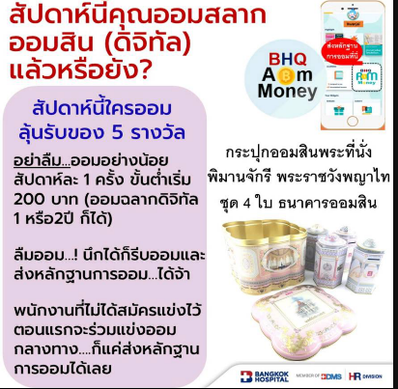
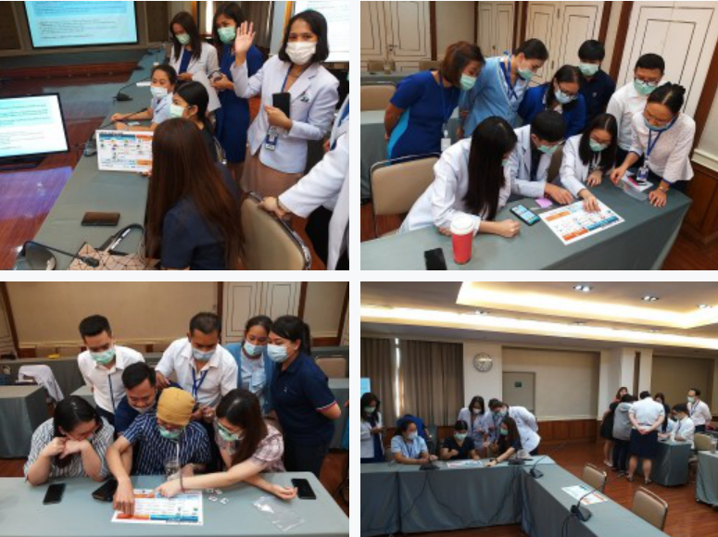
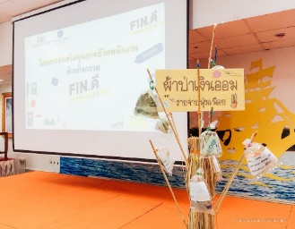
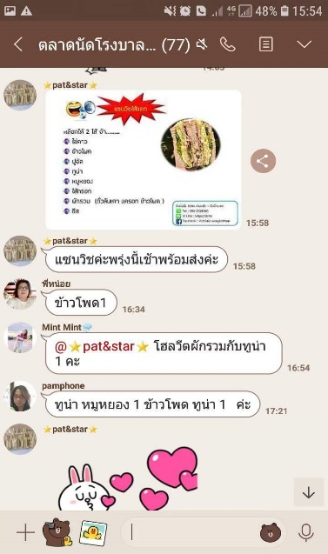
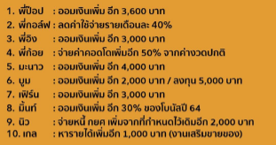
ตัวอย่างกิจกรรมกระตุ้นพฤติกรรม
1. แข่งกันออมเงิน / ออมสลาก โดยเชิญธนาคารเข้าไปเปิดบัญชีและเข้ามารับฝากเงิน ในวันเงินเดือนออก
2. เชิญคลินิกแก้หนี้ (SAM) เข้าไปเปิดบูธเพื่อให้ พนง. ปรับโครงสร้างหนี้
3. ชวนตั้งเป้าหมายการเงินในแต่ละเดือน และ แลกเปลี่ยนประสบการณ์ที่เกิดขึ้นจริงระหว่างกัน
4. สร้างกลุ่มตลาดนัด Online สร้างรายได้เสริม

Slide 4
สิ่งที่ ธปท. สนับสนุนในการดำเนินโครงการ
เครื่องมือสำหรับ Fin. Trainer (Toolkit)
Fin. Trainer Workshop
จัดอบรมเชิงปฏิบัติการเพื่อส่งเสริมความรู้เรื่องต่อไปนี้
การวางแผนการเงิน
การบริหารจัดการหนี้
วิธีการส่งเสริมสภาพแวดล้อมในที่ทำงานให้เอื้อต่อการมีพฤติกรรมทางการเงินที่ดี
คู่มือการสอน
ตัวอย่างใบกิจกรรม
สื่อและอุปกรณ์ เช่น
- เอกสารประกอบการบรรยาย
- Booklet
- Infographic
- คลิปวิดีโอ คลิปเสียง - กระปุกออมสิน
Fin. Trainer
Workshop
เครื่องมือสำหรับ Fin. Trainer (toolkit)
พี่เลี้ยงประจำโครงการ
พี่เลี้ยงประจำโครงการ
เจ้าหน้าที่ ธปท. คอยให้คำปรึกษา แนะนำ และช่วยเหลือ ตลอดระยะเวลาการดำเนินโครงการ

Slide 5
ขั้นตอนการดำเนินโครงการ
เดือนที่ 1-3 (จัดกิจกรรมและรายงานการดำเนินโครงการมายัง ธปท. อย่างน้อยเดือนละครั้ง)*
หน่วยงานส่งเสริมสุขภาพการเงิน
จบโครงการ
อบรม Fin. Trainer
(ได้รับประกาศนียบัตรเมื่ออบรม ≥ 80% ของระยะเวลาอบรมทั้งหมด)
วางแผนการดำเนินงาน
กลุ่มเข้มข้น (End users)
กลุ่มทั่วไป (Awareness)
ธปท. ประเมินผล
ประกาศรางวัล
เพื่อยกย่องเกียรติคุณให้กับหน่วยงาน
(จากรายงานการดำเนินโครงการที่นำส่งมายัง ธปท.)
จัดทำแบบสำรวจก่อนเข้าโครงการ
ให้ความรู้
กระตุ้นและติดตามผล
จัดทำแบบสำรวจหลังเข้าโครงการ
ให้ความรู้
กิจกรรม 1
กิจกรรม 2
* ธปท. จะมีแบบฟอร์มให้ Fin. Trainer รายงานการดำเนินโครงการในแต่ละเดือนผ่านช่องทาง Online (กรณีที่หน่วยงานมี Fin. Trainer มากกว่า 1 คน ขอให้ตัวแทน Fin. Trainer รายงานเข้ามาเพียง 1 คนเท่านั้น)

Slide 6
เกณฑ์การประเมินรางวัลโครงการ
Fin. ดี Happy Life !!!

Slide 7
เกณฑ์การประเมินรางวัล
หน่วยงานใหม่ที่เข้าร่วมโครงการปีแรก
โล่รางวัล
ระดับยอดเยี่ยม
โล่รางวัล
ระดับดีเด่น
การให้ความรู้
การกระตุ้นพฤติกรรมและช่องทางการสื่อสาร
การดำเนินโครงการ
86 คะแนน
10
คะแนน
65 คะแนน
โล่รางวัล
ให้ความรู้ทางการเงินตามหัวข้ออบรมที่หน่วยงานคัดเลือก
50 คะแนน
40
คะแนน
จัดกิจกรรมและสร้างช่องทางการสื่อสารภายในหน่วยงานเพื่อกระตุ้นพฤติกรรม
50
คะแนน
ระดับรางวัล
น้อยกว่า 50 คะแนน จะได้รับประกาศนียบัตรการเข้าร่วมโครงการ
ให้ความรู้และจัดกิจกรรมทั้งกลุ่มเข้มข้น (End users) และระดับหน่วยงาน (Awareness) / เก็บผลแบบสำรวจก่อนและหลังเข้าร่วมโครงการได้อย่างน้อย 50% และผู้บริหารมีส่วนร่วมในโครงการ
Fin. Trainer ของหน่วยงานจะได้รับรางวัล “Fin. Trainer ยอดเยี่ยม และ ดีเด่น” พร้อมทั้งได้รับ
ประกาศนียบัตร / โล่รางวัล
ของที่ระลึกเพิ่มเติม

Slide 8
เกณฑ์การประเมินรางวัล
หน่วยงานที่เข้าร่วมโครงการ 1 ปี ขึ้นไป
โล่ประกาศเกียรติคุณ
ด้านความยั่งยืนยอดเยี่ยม
ประกาศเกียรติคุณ
ด้านความยั่งยืน
สำหรับหน่วยงานที่ดำเนินการได้ทั้ง 3 ข้อ ดังนี้
สำหรับหน่วยงานที่ดำเนินการได้ข้อใดข้อหนึ่ง ดังนี้
จัดโครงการรอบใหม่ อย่างน้อยปีละ 1 ครั้ง ต่อเนื่องทุกปี โดยไม่จำกัดช่วงเวลา หรือ
มีการบรรจุเป็นหลักสูตรฝึกอบรมของ HR
จัดโครงการรอบใหม่ อย่างน้อยปีละ 1 ครั้ง ต่อเนื่องทุกปี โดยไม่จำกัดช่วงเวลา
มี End users กลุ่มใหม่ที่มีผลแบบสำรวจก่อนและ หลังเข้าร่วมโครงการจากบุคคลเดียวกันกลับมาอย่างน้อย 50%
บรรจุเป็นหลักสูตรฝึกอบรมของ HR
มีการส่งต่อความรู้ทางการเงินให้แก่กลุ่ม Awareness อย่างต่อเนื่อง
แนะนำบริษัทในเครือให้เข้าร่วมโครงการอย่างน้อย 1 บริษัท
8

Slide 9
ประโยชน์ที่ได้รับจากการเข้าร่วมโครงการ
ผลดีต่อพนักงาน
ผลดีต่อหน่วยงาน
พนักงานมีภูมิคุ้มกันและทักษะด้านการบริหารจัดการทางการเงินมากขึ้น
พนักงานมีชีวิตทางการเงินที่มีความสุข productivity ของหน่วยงานเพิ่ม
ลดความกังวล ทำงานได้อย่างมีประสิทธิภาพ
ลดปริมาณงานด้านทรัพยากรบุคคล
การสรรหาและฝึกพนักงานใหม่ทดแทนพนักงานเดิม ที่หยุดงานจากปัญหาทางการเงินส่วนบุคคลและ งานที่เกี่ยวข้องกับคดีความหนี้สินของพนักงาน
ส่งเสริมภาพลักษณ์ที่ดีของหน่วยงาน
หน่วยงานดูแลเอาใจใส่คุณภาพชีวิตด้านการเงิน ของพนักงาน และลดความเสี่ยงด้านชื่อเสียงของ หน่วยงานเกี่ยวกับปัญหาการเงินของพนักงาน
จัดการเงินได้ ด้วยความรู้ ทัศนคติ และพฤติกรรมที่เหมาะสม
ปฏิบัติงานได้เต็มศักยภาพ
ชีวิตดีมีความสุข
ไม่ทุจริต

Slide 10
ตัวอย่างหน่วยงานที่เข้าร่วมโครงการ

Slide 11
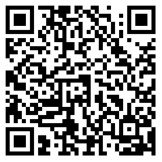
ช่องทางการติดต่อ
หากต้องการทราบรายละเอียดของโครงการเพิ่มเติม
สามารถกรอกข้อมูลเพื่อให้เจ้าหน้าที่ติดต่อกลับได้ที่
หรือ
ติดต่อศูนย์คุ้มครองผู้ใช้บริการทางการเงิน (ศคง.)

